Slide 1
ツーリズムの氾濫（Flooding）
なんでも観光
Adjectival tourism

Slide 2
ツーリズムの氾濫の例
大阪府立大学 観光産業戦略研究所研究の目的
日本の観光産業は転機にある。国策に応じて海外からのビジターが増加するなかで、ホスピタリティーの向上や地域コンテンツの再評価が求められている。いっぽうで都市型ツーリズム、ヘルスツーリズムやグリーンツーリズム、エコツーリズム、ヘリテイジツーリズム、ボランティアツーリズムなど、いわゆるニューツーリズムに注目が集まるなか、従来の観光産業の枠組みを越えて、地域ブランドに関わる産業、食や地域コンテンツなど文化産業の振興にも注目が集まっている。

Slide 3
ポリシー・ロンダリング効果
Ｒ
エコ・ツーリズム
環境学＞人流学
Ｒ
観光は環境に悪。
どこまで環境悪化が許されるか
皇室財産化は保全にベスト
医学＞＜人流学
医療・ツーリズム
医療と観光は中立。
政策の違いで人流が発生
犯罪学＜人流学
カジノ・ツーリズム
Ｒ
カジノは観光にプラス。
カジノの弊害をどこまで除去

Slide 4
メディカル・ツーリズム

Slide 5
「非日常生活圏」から「日常圏」への接近
待機行動
提供行動
日常生活圏
非日常生活圏
移動
移動の容易化
出張パーティー屋
空飛ぶ
眼科病院
便宜置籍空間
カジノ船
特別区

Slide 6
「空飛ぶ眼科病院」
一見、普通の飛行機だけど、機内には眼科の診察室や手術室がある、そんな飛行機があるそうです。ニューヨークに本部を置くＮＰＯ「オービス・インターナショナル」が運営するこの「空飛ぶ眼科病院」は、医療がいきわたっていない国へ文字通り飛んでいき、治療を行います。米ＣＮＮによると、「空飛ぶ眼科病院」は82年に活動を開始して以来、世界78ヵ国を訪れ、92万5000件もの手術を実施しています。けれども、まだまだやるべき仕事はあります。世界保健機関（WHO）によると、世界には約2億8500万人の視覚障害者が存在し、そのうちの90％が途上国に住み、しかもそのうちの80％は、適切な治療さえ受ければ、目が見えるようになったり視力が改善したりするからです。 「空飛ぶ眼科病院」の発案者は米国の眼科医のデビッド・ペイトン。ユナイテッド航空が寄付した旅客機を眼科病院に改造し、プロジェクトがスタートしました。一箇所での滞在期間は2、3週間。 乗組員は医師、看護師、麻酔科医、航空整備士など、最も多いときで24人。有給のスタッフもいれば、ボランティアのスタッフもいるそうですが、パイロットはボランティアとのこと。また少し前にフェデックス社が飛行機を寄付。現在、2代目の「空飛ぶ眼科病院」になるべく改造中だそうです。 「空飛ぶ眼科病院」は治療以外にもう一つ重要な活動をしています。それは眼科医の育成です。機内には手術室で行われているオペを見られるAVシステムを完備した教室もあり、現地の医師が学べるようになっているのです。

Slide 7
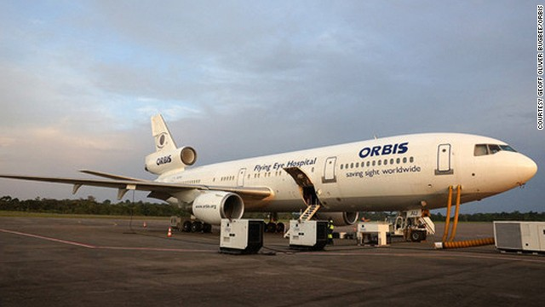
http://www.youtube.com/watch?feature=player_embedded&v=u9hxZk5t03w#t=44
The "Flying Eye Hospital" flies to developing countries to treat people with blinding diseases. From the outside it's just a regular plane ...

Slide 8
ヒトプロテオーム計画
癌ゲノムプロジェクトは、癌の設計図を解明する試み・・細胞内で合成されるたんぱく質の量をすべて測ることにより、正常細胞とがん細胞のたんぱく質の量がどう変化するか調べる
生命とは巨大な生化学反応のネットワーク、それをすべて明らかにできれば、癌の本質だけでなく、生命の本質がわかる
ワークブルグ効果「正常な細胞は炭素を酸素で燃やして二酸化炭素にしてエネルギーを得るが、癌細胞は炭素を燃やしてしまうのではなく材料として活用
これからの生命科学は数学を使って膨大な情報処理をして細胞内のネットワークを解き明かすことが重要になる
十億から二十億円もあればできるのであるが資金不足

Slide 9
「妊娠ツーリズム」 http://courrier.jp/blog/?p=16428
精子バンク、卵子凍結、代理母出産等生殖医療に関しては家族観、人生観にかかわることであり国により制度が大きく異なる。従ってツーリズム(観光)は違いのある所の間で発生するから妊娠に関する制度に違いがあれば当然
欧州雑誌に普通に掲載され、身近になっている話題ということであれば、違いがなくなってきているので「ツーリズム」が安易に使われている
「特定のパートナーは持たずに子供だけ欲しいけれど、自国では法の壁がある」と感じているフランスの女性たちが、近隣国を訪れて子供をもうけようとする姿を追い、法整備に加え「どこの国が一番安いか」「カウンセリングの有無」などが、「産む国」を選ぶうえでのポイントになる。
「妊娠ツーリズム」は、こうした女性たちの旅のことを指す言葉で、フランスのメディアで目にするようであるが、それにしても○○ツーリズムが安易に使われすぎる。田舎から東京の名医のいる病院で出産しても妊娠ツーリズムであろう

Slide 10
韓国への医療観光客増、税関職員の悩みも増＝顔の不一致多発で病院の証明書発行が一般化―華字メディア
2014年4月10日、シンガポール華字メディア・聯合早報網によると、外国人観光客が韓国で整形手術を受けたあと、税関の検査に引っかかるケースが多いため、韓国の医療機関では整形手術の証明書を発行することが一般化している。
http://headlines.yahoo.co.jp/hl?a=20140411-00000007-rcdc-cn

Slide 11
韓国法務部の統計によると、韓国に医療観光で訪れる外国人は年々増加しており、2013年には2万5176人に達した。それに伴い、実際の顔とパスポートの写真が一致しないことで税関の検査に引っかかるケースが多発し、税関職員の悩みのたねになっている。 こうした状況を改善すべく、韓国ソウルの整形病院は3年前から中国人観光客に整形手術を行ったと証明する書類を発行している。現在では外国人観光客の要望があれば同様の証明を発行することが一般的。 整形手術を受けた後では、本人かどうかの確認は難しいため、病院が発行した証明は税関検査時の重要な書類となっている。そのため、今では証明の発行を依頼する人が大幅に増加している。

Slide 12
秘境、少数民族

Slide 13
中国の少数民族文化の現状 観光商業化と消えゆく言語
中国には５５の少数民族が存在する。しかし国際的な注目を浴びるのは、漢民族との衝突を繰り返す西部のチベット族とウイグル族の２民族のみ。それ以外の民族は中国各地に分散し、トン族のように山間部の集落にまとまって貧しい生活を送っている。
漢民族との対立が表面化することはほとんどなく、少数民族は中国政府の１人っ子政策に縛られることもない。それでも独自の文化的アイデンティティーを確立することは難しくなって

Slide 14
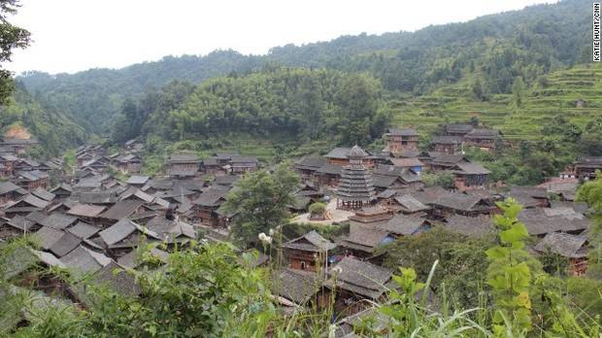

Slide 15
農村観光
グリーンツーリズム
アグリツーリズム

Slide 16
農林漁業と観光
農林漁業制度においては、宿泊施設に対する対応が大きく変化した。
戦争直後の国土計画は経済自立が目標であり、経済自立には食糧増産と輸入促進が不可欠と認識されたものの、食糧増産には国土の開拓、輸入促進には外客誘致のための観光資源保全という、観光資源を巡っては対立する考えを内在させるものでもあった

Slide 17
「農山漁村滞在型余暇活動のための基盤整備の促進に関する法律」 （1994年法律46号）
農林漁業体験民宿業についての民間団体による登録制度を実施
宿泊施設と余暇活動を一体的に計画する点で施設計画の域を脱しており注目される制度。
「農林漁業体験民宿業」とは、施設を設けて人を宿泊させ、農林水産省令で定める農村滞在型余暇活動又は山村・漁村滞在型余暇活動に必要な役務を提供する営業であって、農林漁業者又はその組織する団体が行うものをいう

Slide 18
農村滞在型余暇活動 山村・漁村滞在型余暇活動
この法律において「農村滞在型余暇活動」とは、主として都市の住民が余暇を利用して農村に滞在しつつ行う農作業の体験その他農業に対する理解を深めるための活動をいう。
この法律において「山村・漁村滞在型余暇活動」とは、主として都市の住民が余暇を利用して山村又は漁村に滞在しつつ行う森林施業又は漁ろうの体験その他林業又は漁業に対する理解を深めるための活動をいう。

Slide 19
(注)
農林漁業体験民宿業者の登録制度について指定法人制度を廃止するための措置を講じた平成17年の法改正において、登録の対象となる農林漁業体験民宿業者の範囲が、農林漁業者またはその組織する団体以外の者(Ｉターンした者等)が農林漁業体験活動に必要なサービスを提供する場合にも拡大された。

Slide 20
アグリツーリズム・グリーン・ツーリズム
アグリツーリズムは広義には「都市と農村の交流」のこと、実際には農場で休暇を過ごすこと。ヨーロッパが発祥。アグリツーリスモ（伊）、ルーラルツーリズム（英）ともいう。
グリーン・ツーリズムとは、「緑豊かな農山漁村地域において、その自然、文化、人々との交流を楽しむ滞在型の余暇活動」、「農山漁村で楽しむゆとりある休暇」ともいいかえられる。グリーンツーリズムの基本は、農山漁村に住む人々と都市に住む人々とのふれあい、つまり都市と農山漁村との住民どうしの交流である。その媒体としては、体験、産物、生活、文化など農林水産業を中心とした生活の営みそのものといえる。農村民泊などとほぼ同義。

Slide 21
「日本型グリーンツーリズム」
日本では、グリーンツーリズムと呼ぶかどうかは別にして、その趣旨にあった動きは各地にあった。
欧州では都市の人が農村に長期滞在してのんびりと過ごすというものだが、日本は都市と農村の距離が比較的近いこと、長期休暇が取りにくい労働環境のため日帰りや短期滞在が多い。人々の価値観、団体行動を中心とした旅行形態や、祝祭日は別として取りにくい長期休暇などにあわせ、日本人の生活観・行動パターンに合致したグリーンツーリズムが模索されている。このため、あえて「日本型グリーンツーリズム」と表現することもある。

Slide 22
実際の内容として、 1.農林水産物を会した通じた活動（産直・直売所など）、 2.イベント（ふるさとまつり・農林まつりなど） といった従来からの伝統的なものから、 3.農業・農村体験（市民農園、田植え・稲刈り、乳搾りなど） 4.学校教育における農村や農業とのふれあい 5.自然の営みとのふれあい まで、幅広く都市と農山漁村との交流一般を指すことが多くなっている。

Slide 23
民宿
ふるさと民宿経営事典（和田文雄（1987）：㈱スタジオ・ウィズ発行）では、（社）日本民宿組合中央会が「民宿資格基準規定」（1975年5月31日付厚生省承認）規格適合者に「公認民宿」の資格を与え、登録をするとし、この基準でいう民宿とは「海浜、山村または観光地にあって不特定又は多数の旅行者を宿泊させる施設」で次の４点の条件（略）を備えたものとの記述をしている。

Slide 24
産業観光

Slide 25
昭和32年論議されてた産業観光
[011/042] 26 - 参 - 運輸委員会 - 昭和32年09月27日
説明員（朝田靜夫君）新観光資源の開発、紹介。「外客の滞在期間の延長を目途とし、未開発の観光地、観光資源の開発、紹介を推進するとともに、わが国の固有産業、代表的近代産業の諸施設を広く観光外客に開放し、その製作工程等を視察せしめる等の便宜供与体制を整備し、産業観光（テクニカル・ツーリズム）の促進を図る。」これはテクニカル・ツーリズムというのは欧州諸国において非常に成功をおさめておるのであります。産業と観光とを直結させるような新しい試みでございますが、たとえば、わが国におきましては真珠といったようなもののその製造工程を見せるとともに、そういった観光地帯の紹介ということとあわせまして便宜供与体制をそこで作っていくということが非常に効果的な方法であろうというので、こういった方面の推進もはかって参りたいというふうに考えるのであります。

Slide 26
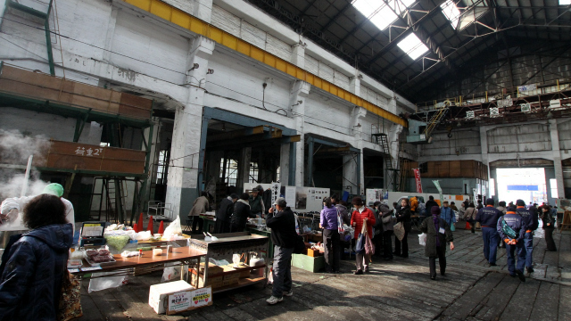

Slide 27
東京湾の入口に位置しており、ペリーの黒船が来航した開国の地でもある浦賀。その深く切り込んだ浦賀湾の根元に、住友重機械工業の造船所が存在する。 いや、2003年に閉鎖したので“存在した”と過去形でいうべきか。しかしその廃造船所の敷地には、いまだほとんどの建造物が現存しており、運用されていた当時の景観をほぼそのままに留めている。 普段は固く閉ざされ、立ち入ることはできないものの、年に一度、1月下旬に行われる「中島三郎助まつり」だけは例外だ。壮大なる廃造船所を、心行くまで堪能することができるのである。

Slide 28
旗艦三笠
ワシントン海軍軍縮条約が調印されたとき、日本代表は東郷艦隊の旗艦三笠の保有を制限外として認めてほしいと提議した。英米の委員は即座に快諾
三笠は横須賀で栄光の日の姿をいつまでも国民の前に見せてくれるはずだった。
横須賀市が保管 しかし、鉄材として利用できるものはすべて剥がされ、この有様を悲しく思ったのはイギリス人であった

Slide 29
エコツーリズム
○文化資源を見る観光客に文化資源を棄損しないよう注意することは当然（高松塚古墳の例）
➵➵これを文化ツーリズムとは発想しない
○自然資源を見る観光客に自然資源を棄損しないよう注意することも当然 どこまで棄損しないか議論ではなく、限りなく棄損しないことがエコ。折り合いをつけることの理論化は科学的にはできない
ツーリズムは、エコではないことが前提にある。
エコツーリズムはエコではなく、
欺瞞的な言葉ではないか

Slide 30
風景保護→自然保護 風景→景観→環境
現代観光の特徴は、都市とは遠くはなれた位置にありながら、周囲の自然との直接的なつながりを極端に希薄にし、幻影や身体性と結びついた装置空間を作り出していること。
初期の国立公園の保護は人から見える風景を保護しようとするものであったが、その後、国立公園の保護は、人の視点に関係なく、自然性の高い植生を保護するなど、自然性、原始性の保護にシフト。

Slide 31
そこには保護の主眼が、風景保護→自然保護、又は風景→景観→環境と移行した過程が読み取れる。眺めという人のまなざしを重視した審美的な風景保護から、自然科学の評価に裏付けられた眺めを重視した景観保護へ移り、そして生態系や生物多様性といった概念を重視した環境保護へ移行
人の視点とは没交渉の見えない系で構成される「環境」こそが重要となった。このような動きの中で「瀬戸内海」は置き去りにされたのである。しかしこれからは、より幅広い、総合的、体系的な環境保護が推進されなければならない。

Slide 32
『観光人類学の戦略文化の売り方・売られ方』 橋本和也著世界思想社(1999）
橋本和也は「新たな観光の形」として近年提唱されている「エコ・ツーリズム」を安易に「自然保護」と位置づける立場への批判をしている

Slide 33
里山伝説

Slide 34
里山の奥山化
里山では総じて生態遷移が進行し始めた これは「里山の奥山化」を意味する
人が資源を利用しなければ奥山に変わってゆくのは必然
クマやサルが戻って来るのは当然
里山の原風景 はげ山だらけ日本 里山とは荒れ地 江戸時代は山地荒廃の時代

Slide 35
里地・里山論に迎合する マスコミ、学会、自治体
日本政府は、里地・里山社会は生物多様性維持・保全のお手本になるとして、「ＳＡＴＯＹＡＭＡイニシアティヴ」を発信
これを歓迎するマスコミ論調の氾濫から、かつての里地・里山システムがすべて持続可能な社会のお手本であったかのような錯覚が国民の間に生まれている
その結果、無批判にエコツーリズムを受け入れる観光学者、自治体が増加

Slide 36
森林の変遷と国土環境の関係

Slide 37
森林は二酸化炭素を減少させるのか
地球温暖化抑制と森林光合成作用は無関係
樹木成長の間は、森林の蓄積（炭素の蓄積）量は増加するが、一般に樹木が十分に成長すると、吸収量と放出量は一致する
地上にたまった落ち葉や倒木は微生物によって直ちに分解され大量に二酸化炭素を出す。
日本は５０年ほど前まで森林が衰退していたので現在まで成長中であるという「けがの功名」 もうしばらくでおわる

Slide 38
荒れ地生態系の里山
山崩れや土石流が頻発し、水田には洪水が氾濫し、海岸では飛砂が襲ってきた。日照りが続くと水不足、人々は毎年そのような災害と戦いながらくらいしていた。
その最大の原因は森林の劣化だった。
そのような意味で、豊かに生い茂った現代の森林と比べると「里山は一種の荒れ地生態系」といっても過言ではない

Slide 39
森林劣化⇒飛砂⇒海岸林（江戸時代）
森林の劣化は洪水氾濫だけではなく飛砂も引き起こした その防止対策が江戸時代の海岸林の造成
戦国時代末期から江戸時代にかけて沿岸地域の人々が大変な苦労を重ねて造成したクロマツ林はれっきとした「人工林」三百年かけて砂丘を中心に日本の海岸線は緑の帯で覆われるようになった。

Slide 40
陶磁器、薪炭、塩田 ⇒森林劣化の大きな原因
塩の需要が増加、塩木山の酷使⇒森林荒廃
中世後期以降陶磁器生産が飛躍的伸長
１７世紀肥前で連房式登り窯がつくられ本格的磁器生産開始 ⇒森林劣化
肥前⇒加賀九谷（１６５５年） 加賀九谷焼３６０年記念は森林劣化・海岸林の歴史でもあった
⇒里山・里海の幻想

Slide 41
海岸浸食の再認識 （森林劣化がストップした結果）
海岸浸食に関する認識（河川からの土砂供給の減少に主要な原因がある）
「砂丘の浸食量の増加」と「森林の成長による山地からの流出土砂量の減少」は比例
１４世紀頃までは日本全体を見れば山地からの土砂流出量と海岸での浸食量は平衡

Slide 42
１５世紀からの海岸形成 ⇒飛砂害の増加⇒海岸林の造成
１５世紀以降は人口が千万人規模で増加 それに伴って山地・森林の劣化による土砂流出が増加
１７世紀に入ると三千万人規模になり、土砂流出量が急激の増加
そのため以降三百年ほどは砂丘拡大の時代が続いた。飛砂害が多発した時代
今から百年ほど前から状況変化 過去半世紀程度の間には砂丘は縮小する傾向 現在は飛砂の害は明らかに少なくなっている

Slide 43
『森林飽和』
日本の自然環境に大きな変化が起きている この変化はたった数十年の間に起きた急激でしかも劇的なもの
飛砂の減少を生んだ山地・森林の変化が国土全体に統一的に理解できるようになった 二十世紀におこり今も静かに続く国土の変貌とは何か。一言でいえば『森林飽和』である。

Slide 44
自然破壊イメージからの脱却
ひところ「自然崩壊」という言葉によって「日本の自然が破壊されている」というイメージが一般に定着したが、そろそろ脱却しなければならない。
日本の自然は飽和状態にある。これは自然がたくさんあるから問題がないということではなく、新たな荒廃が始まっている。
日本列島における森林は千数百年来人間の活動から直接的に影響を受けている

Slide 45
世界遺産の発想 ➵外国人労働者特別枠の提案
○自然を残せと
お節介焼き
○財政援助
破壊先進国
英国
破壊後進国・地域
ガラパゴス
環境破壊
軽減
観光客
入域料
出稼ぎ移民認知
環境の
完全保全

Slide 46
ガラパゴス
１９３６年行政布告により制定されたエクアドル最初の国立公園
全諸島の９７％は自然保護のための山林管理法により「保護区域」に指定
１９７８年ユネスコは世界自然遺産の部にガラパゴス諸島を登録、１９８４年陸地部分が世界生物圏保護区として認定、２００１年海洋保護区も世界遺産に拡大登録

Slide 47
ガラパゴス特別検疫制度
外来種にようガラパゴス固有生態系への影響、破壊を未然に防ぐための制度
本土を出発する前には預け入れ荷物の検査、到着後は手荷物検査
１２歳以上の外国人は入島料一人１００ドル、２歳～１１歳は５０ドル支払う

Slide 48
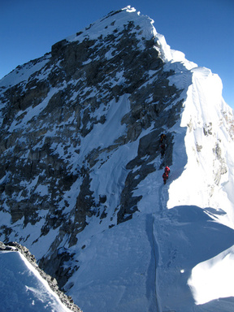

Slide 50
ヒマラヤ、旅行会社に貸します 環境悪化懸念も
ネパールが、ヒマラヤの山々の一部を国内外の民間旅行会社にリースし、観光客を呼び込むことを検討
産業がない同国は、豊かな自然を利用して観光収入を増やしたい考えだが、環境悪化を懸念する声も
観光・民間航空省によると、約１５００ある山のうち３２６の山が登山客らに開放。同省は、開放済みの山も含め、登山道整備や自然保護規制など必要な対応を協議し、リース対象となる山を絞り込むという
最高峰エベレストに集中する登山客を分散させる狙い。

Slide 51
エベレストに「はしご」設置を検討、混雑緩和で ネパール政府
観光省は「4月～6月の登山シーズン中、ヒラリーステップでは渋滞が発生するため、登山家の安全を考慮してはしごの設置を検討中」と述べた。日程などについては、未決定。
混雑に対する懸念は、山の斜面で起きた欧州登山家グループと地元ガイドらとの乱闘騒ぎによって浮彫り
登山者のために氷壁にロープを固定していたネパール人たちが、ロープの取り付けが終わるまで待つよう求めたところ、欧州登山家グループが拒否。グループはロープは不要と述べ、自由に登頂すると主張

Slide 52
エコ、サステイナブル、グリーン の氾濫
環境問題をクローズアップさせた効果はあったが、学者としてよりビジネスになっている

Slide 53
入域料の限界 Deception
入域料を課税して、観光客を減少させ、環境保全に資金を回すという一石二鳥の発想は、ガラパゴスをはじめ、わがくにでも、沖縄離島で実施されている。富士山の入山料構想も同様である
しかしながら、現実は環境破壊はストップしない。そもそも、環境と観光の科学的な調和などないのであり、観光客が増えればその分環境に負荷は発生する。

Slide 54
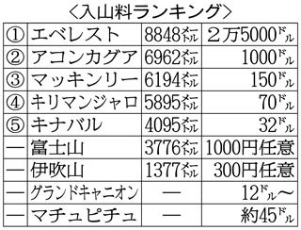
[PR] 今日、クレジットカードを作りたい方必見！最短即日で発行ＯＫ！／提携 <div style="position:absolute;"><img width=1 height=1 alt="" src="http://b9.yahoo.co.jp/b?P=m3RRuzE4Mi5Rng3_UfuepQ6QMjAzLgAAAADNyG6t&T=15evo0jek%2fX%3d1398985969%2fE%3d2080194064%2fR%3djp_headlnn%2fK%3d5%2fV%3d2.1%2fW%3dH%2fY%3djp%2fF%3d1524922195%2fH%3dbWgtbG9naW4tc3JjPSJ5biIgYWRjdmVyPTYuNy4y%2fQ%3d-1%2fS%3d1%2fJ%3d3E124064&U=13i5pidi0%2fN%3dD9tHAGRACA0-%2fC%3d300802577.301649308.303256290.313447092%2fD%3dCT%2fB%3d301864891"></div>
<div class="alertBox">< div class="alert">< i></i><p>現在<em>JavaScriptが無効</em>になっています。Yahoo!ニュースのすべての機能を利用するためには、JavaScriptの設定を有効にしてください。<br>JavaScriptの設定を変更する方法は<a href="http://help.yahoo.co.jp/help/jp/common/sys/sys-07.html">こちら</a>。</p>< /div>< /div>
ライフ
[ 前の写真
次の写真 ]

Slide 55
ダークツーリズム

Slide 56
負の世界遺産
負の世界遺産としてしばしば挙げられるのは、原爆ドームの他、アウシュヴィッツ=ビルケナウ強制収容所、奴隷貿易の拠点であったゴレ島、マンデラ大統領が幽閉された島ロベン島等である。

Slide 57
戦跡、監獄跡
戦跡と並んで監獄跡や収容所跡も現代では観光名所
グアム観光は戦跡観光からスタート
日本では網走刑務所が 1983 年に博物 館網走監獄として公開され、金沢監獄の一部は、愛知県の博物館 明治村に移築された。
このように監獄や収容 所、戦跡などが商業化される過程で「暴力」の記憶が薄まってゆく現象を 荻野昌弘は「消毒」と呼んだ
「消毒」が進む場所と進まない場所の違いは何か。それは、人の出入りの 頻繁さに左右される。例えば、多くの人々が出入りする建物では、換気が行 われ、建物の匂いや湿気が失われる。さらに、人が訪れるようになると、建 物の改修も行われるため、古い建物特有のカビや埃の匂いや湿気はさらに薄 れてゆく。その場所で何が行われていたのか、つまり、人がそこで殺された かもしれないという想像力を掻き立てるのは、視覚や聴覚よりも嗅覚や触覚

Slide 58
原爆ドーム
広島市当局は当初、経済的負担理由で原爆ドーム保存には消極的であつたが、補修費用の募金活動をはじめ保存を求める運動が始まり、広島市議会の永久保存することの決議を受け、広島市による保存・管理が継続された。被爆50年にあたる1995年には国の史跡に指定され、翌1996年12月5日には、ユネスコの世界遺産への登録が決定された。当初、世界遺産への推薦に日本政府は「その遺産が国内法(文化遺産であれば日本では文化財保護法)で保護されていること」が条件であるとしており、「原爆ドームは歴史が浅く、文化財に指定できないため、推薦要件を満たさない」として原爆ドームの推薦には消極的であった。消極的だつた背景には、アメリカや中国。韓国を刺激したくないという政治的配慮が強く働いていたことがあるとされる。1995年文化庁は文化財保護法の史跡指定基準を改正し、原爆ドームを国の史跡に指定した。これをうけて、日本政府は同年9月に原爆ドームを世界遺産に推薦し、世界遺産登録されることとなった。

Slide 59
旧朝鮮総督府と景福宮
朝鮮総督府は原爆ドームとは異なり、地元民からは、負の世界遺産としては選択されず、景福宮が見渡せる景観が選択された。韓国の世論も、旧朝鮮総督府庁舎について、撤去と保存(その多くは移転保わの間でゆれて、結局は撤去となった。旧総督府庁舎撤去前と撤去後の写真を見ると、光化門と景福宮正殿の間に存在した旧庁舎の、王宮の建築群との差異が強く認識される。

Slide 60
チェルノブイリ
原発自体は００年に運転を停止したが廃炉作業は終わっていない。
原発労働者が住んでいた市内は、事故当時のままの姿で残る
「ウクライナでも原発事故は過去の話。忘却は事故後、２年を過ぎた頃から始まったと思う。今は事故が起きた１９８６年という数字しか知らない。観光が解禁されてもウクライナからのツアー客は少ない」「今のチェルノブイリは話題にもならない。自分の仕事は、情報を与えて知ってもらうこと」

Slide 61
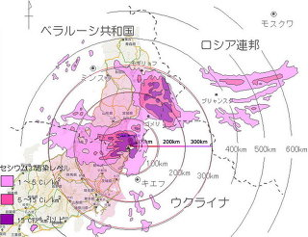

Slide 62
スラム、廃墟観光

Slide 63
移民規制とスラムの発生
1930年-70年 国境移動は規制の方向 移民の世紀に固まった領土配分の固定化のまま規制
「移民の世紀」を終了したことにより、ヒトの移動を通じた所得の平等化の努力を失う
第三世界のスラムに大量貧民が累積➵「国民国家」が解決すべき問題とされる

Slide 64
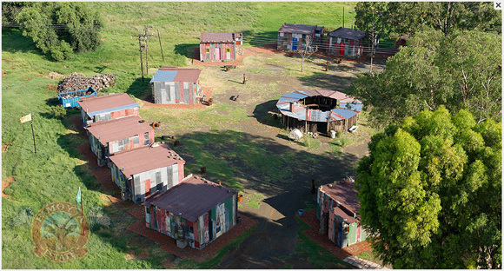
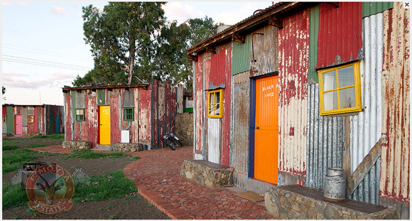
南アフリカ 現役再現スラム観光

Slide 65
アルゼンチン 旧スラム再現カミニート

Slide 66
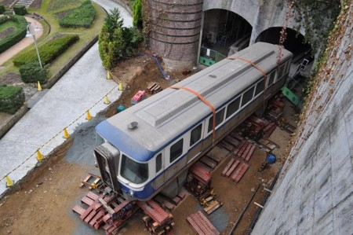
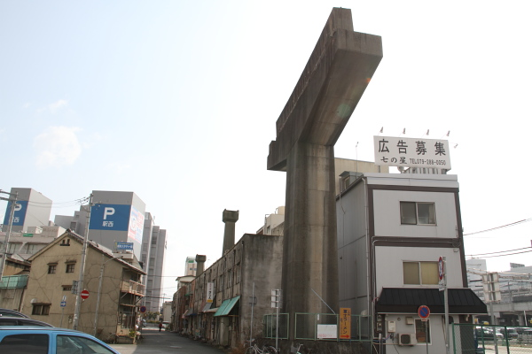
日本では？姫路都市モノレール

Slide 67
兵庫県姫路市が1966年５月17日に開業した日本初の本格的な公営モノレールだ。姫路駅と近くの手柄山中央公園を結んだわずか1.8キロの路線だが、将来は鳥取市や京都府舞鶴市まで延ばす構想があった。だが利用が伸びずにわずか８年で休止、79年には廃止

Slide 68
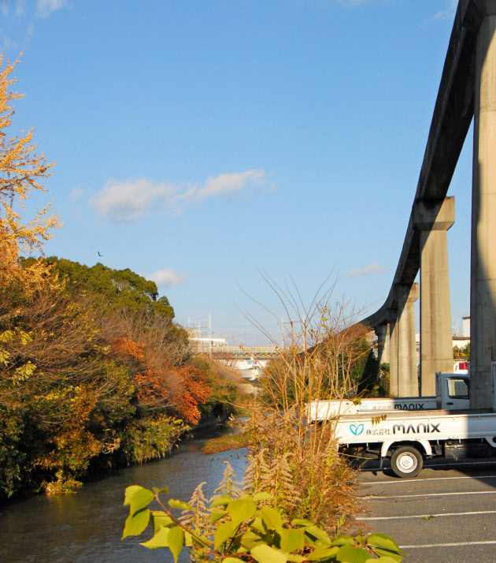
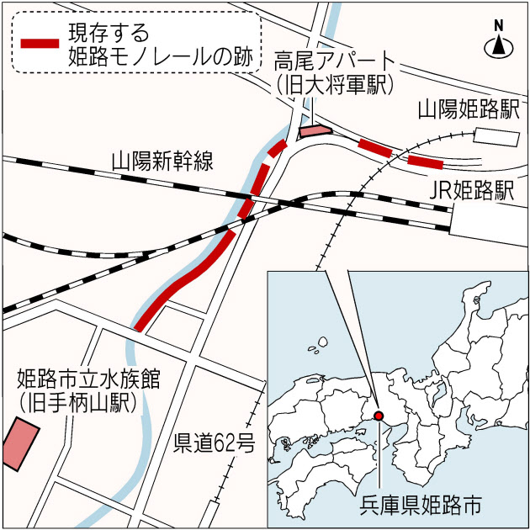

Slide 69
廃墟好きなら死ぬまでに行きたい。退廃的美しさを誇る世界23の廃墟めぐり
http://karapaia.livedoor.biz/archives/52156928.html

